Slide 1



“YO SOY PARTE DE MI IGLESIA”
MÁS CERCA DE LA IGLESIA
ESCUELA SABÁTICA

Slide 2

SERVICIO DE CANTO
# 551 “Embajador soy de mi rey”,
# 568 “Hay lugar en la amplia viña”,
# 556 “Yo quiero siempre brillar”

Slide 3

(A cargo del director de Escuela Sabática o algún líder de GP.
Con un representante uniformado de cada
ministerio al frente o en la plataforma.)
“Queridos hermanos, en nombre de todos los ministerios de nuestra
iglesia les damos la más cordial bienvenida.”
Hoy queremos animarte a que no seas solo un asistente, sino un miembro activo. ¡Siéntete en casa, esta es tu iglesia, tu familia espiritual! –
Todos dicen: “Yo soy parte
de mi iglesia, bienvenidos”.

Slide 4
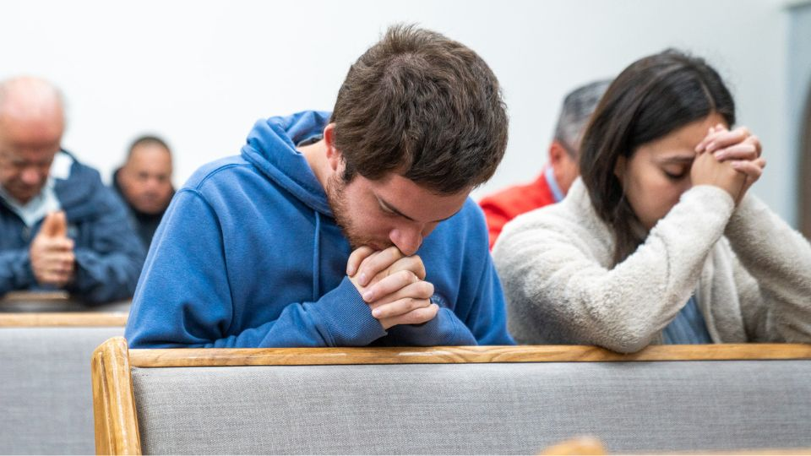
ORACIÓN DE RODILLAS
DIACONO O DIACONISA:
Invitamos a toda la iglesia a arrodillarse en oración. Pediremos a Dios que nos ayude
a descubrir nuestros dones y a usarlos en el ministerio de la iglesia.

Slide 5
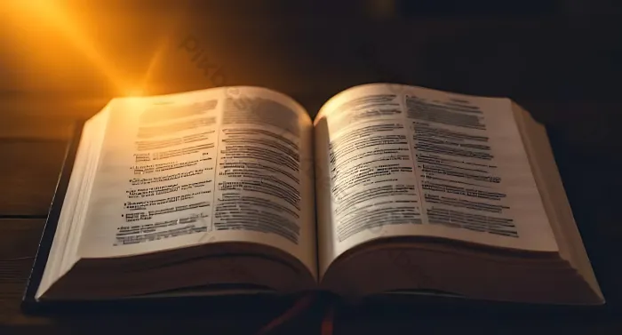
LECTURA BÍBLICA
A Cargo de un Aventurero, Conquistador
o Guía Mayor,
1 Corintios 12:12.
“Porque, así como el cuerpo es uno, y tiene muchos miembros, pero todos los miembros del cuerpo, siendo muchos, son un solo cuerpo, así también Cristo.

Slide 6

PROPÓSITO
Que cada miembro de la iglesia pueda reconocer la importancia de integrarse y participar
activamente en los ministerios constituidos de la iglesia (Clubes JA, Ministerios Infantiles, Ministerio de
la Mujer, Dorcas, EBV, Ministerio de Música, Ministerio de Posibilidades, Ministerio Personal, Diáconos, Diaconisas).

Slide 7

Este programa busca inspirar a los hermanos a encontrar un lugar donde servir, fortaleciendo la unidad y el sentido de pertenencia en la iglesia como familia espiritual.

Slide 8

INTRODUCCIÓN
DRAMA DE 2 MINUTOS:
Un hermano o hermana entra triste y comenta:
“Vengo a la iglesia, pero siento que no tengo un lugar… canto poco, no sé predicar, y a veces me pregunto:
¿qué hago aquí?”.
Un grupo de hermanos (cada uno con uniforme de un ministerio distinto) se acercan y le dicen:
− “En Dorcas puedes servir con tus manos”
− “En el Ministerio Infantil puedes apoyar a los niños”
− “En Diáconos puedes velar por el templo de Dios”
− “En JA puedes ser un ejemplo a otros jóvenes”
El drama concluye con todos diciendo juntos:
“Todos tenemos un lugar en la iglesia”.

Slide 9

HIMNO DE ALABANZA
A cargo de director de canto o música.
Himno # 574 “Testimonio”

Slide 10

NUEVO HORIZONTE
EVANGELISMO
ÉNFASIS EN LA OBRA MISIONERA MUNDIAL

Slide 11

“Elena G. de White nos dice: ‘La obra de Dios no puede estar completa sin la obra que las mujeres pueden realizar en el hogar y en la iglesia’ (Evangelismo, p. 464).
Queridas hermanas, siempre hay un espacio para servir en oración, estudio bíblico y apoyo a familias.”

Slide 12

HIMNO ESPECIAL
#497 “Manos”
DORCAS:
“En Dorcas encontramos alegría al dar. Jesús dijo: ‘De cierto os digo que en cuanto lo hicisteis a
uno de estos mis hermanos más pequeños, a mí lo hicisteis’ (Mateo 25:40). Únete a nosotros para llevar
alimento, ropa y esperanza a quienes más lo necesitan.”

Slide 13

MISIONERO MUNDIAL
BULGARIA
GOGI

Slide 14

MINISTERIO INFANTIL, NIÑO O MAESTRA:
“Jesús dijo: ‘Dejad a los niños venir a mí, y no se lo impidáis’ (Mateo 19:14). Nuestro ministerio necesita manos que enseñen, cuenten historias, y modelen el amor de Jesús a los pequeños.”

Slide 15

INFORME
SECRETARIAL

Slide 16

Ministerio personal: Líder, evangelista, director o pareja misionera. Cada miembro es un misionero.
‘Id por todo el mundo y predicad el evangelio a toda criatura’ (Marcos 16:15). Si deseas compartir tu fe, este
ministerio es tu espacio de acción”. Escuchemos el reporte del trabajo misionero y de estudio en nuestra
iglesia local.

Slide 17
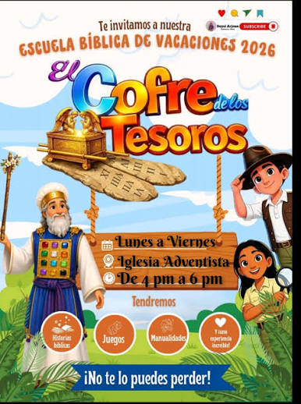
Maestro o Director de EBV:
Cada año se necesitan voluntarios y apoyo para esta gran campaña enfocada
en los niños, donde se busca inculcar en sus mentes La Palabra de Dios. Nosotros cada semana debemos
guardar en nuestro corazón lo que nos enseñan las Escrituras.

Slide 18
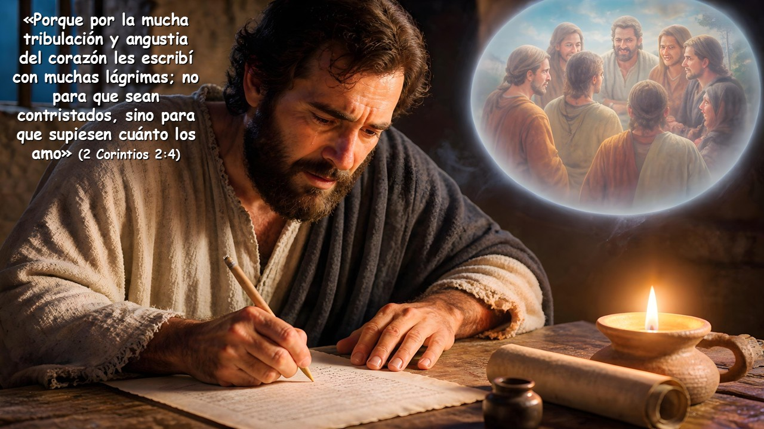
VERSÍCULO PARA MEMORIZAR

Slide 19

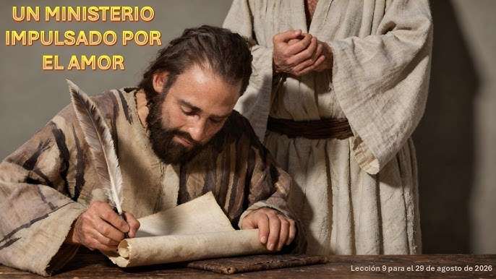
REPASO DE LA LECCIÓN # 9
MINISTERIO IMPULSADO POR EL AMOR

Slide 20
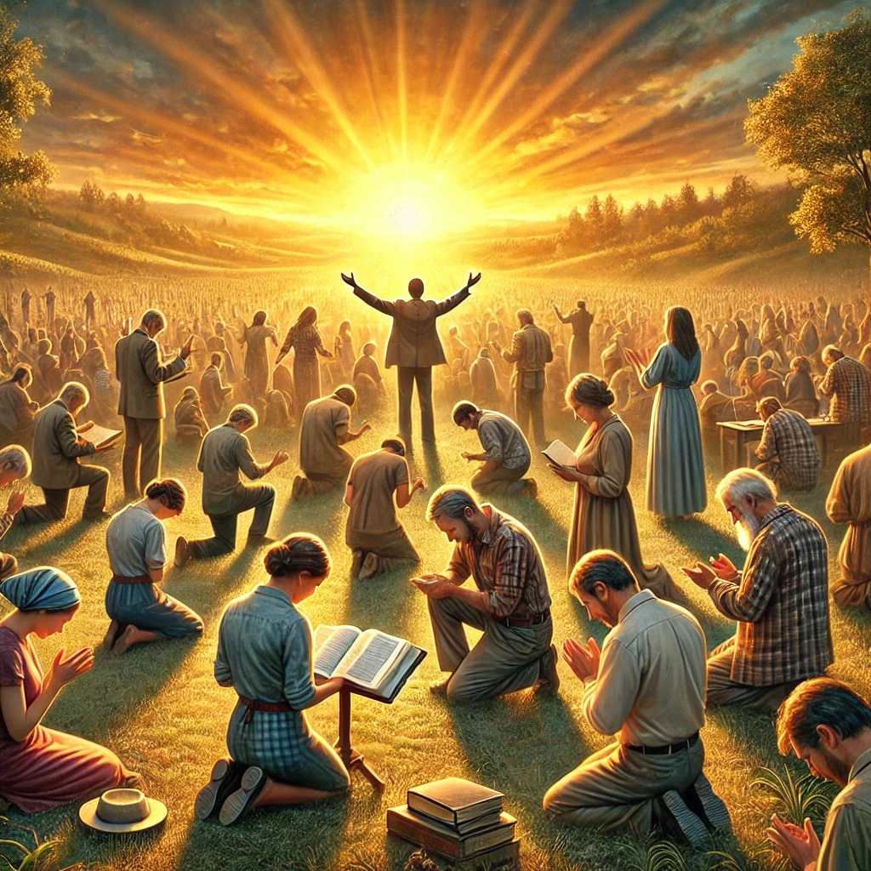
CONCLUSIÓN
Queridos hermanos, ya escuchamos: todos tenemos un lugar en la iglesia. No hay excusas. Hoy puedes
decidir ser parte activa de un ministerio.
“La iglesia de Cristo en la tierra fue organizada para propósitos misioneros, y el Señor desea ver en su
iglesia a todos sus miembros dedicados a la obra que les ha sido señalada.” (Servicio Cristiano, p. 67).

Slide 21

HIMNO FINAL
# 501 MI VIDA AL SERVICIO DE DIOS.
Dios nos está llamando a usar nuestros dones, talentos, energías en su servicio, no hay nada más lindo que
servir a Dios y decir: “Yo soy parte de su iglesia”

Slide 22
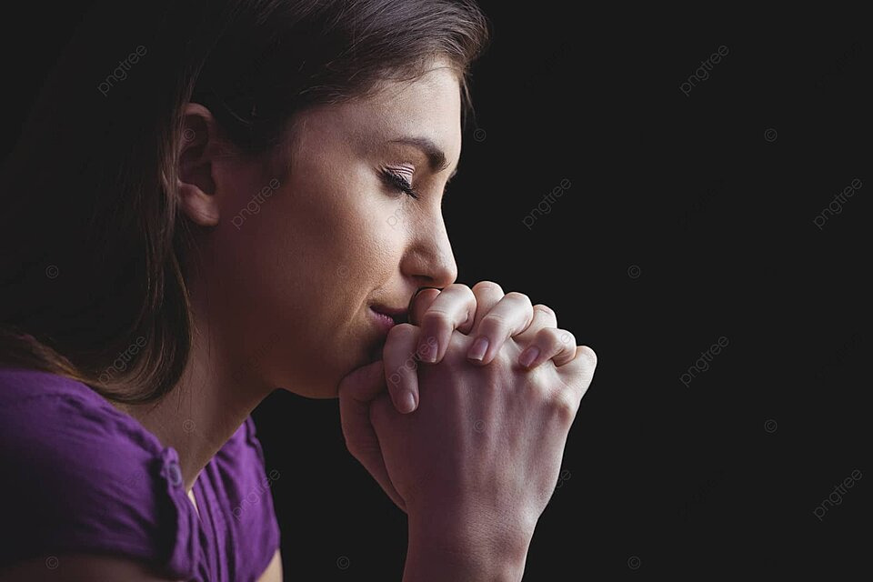
ORACIÓN FINAL
Gracias Dios porque hay muchas maneras de servirte y de estar involucrados en tu obra. Ayúdanos a estar
activos en tu causa, siempre poniéndote
en primer lugar.

Slide 23


